Slide 1

Marktguru
& ELISA

Slide 2
ELISA
Was gibt es?
In Prospekten blättern, sich informieren, Produkte vergleichen
Merkliste und Suchfunktion verfügbar, steht aber nicht im Vordergrund
Was will ich?
Unterstützung bei Planung
Automatische Optimierung

Slide 3

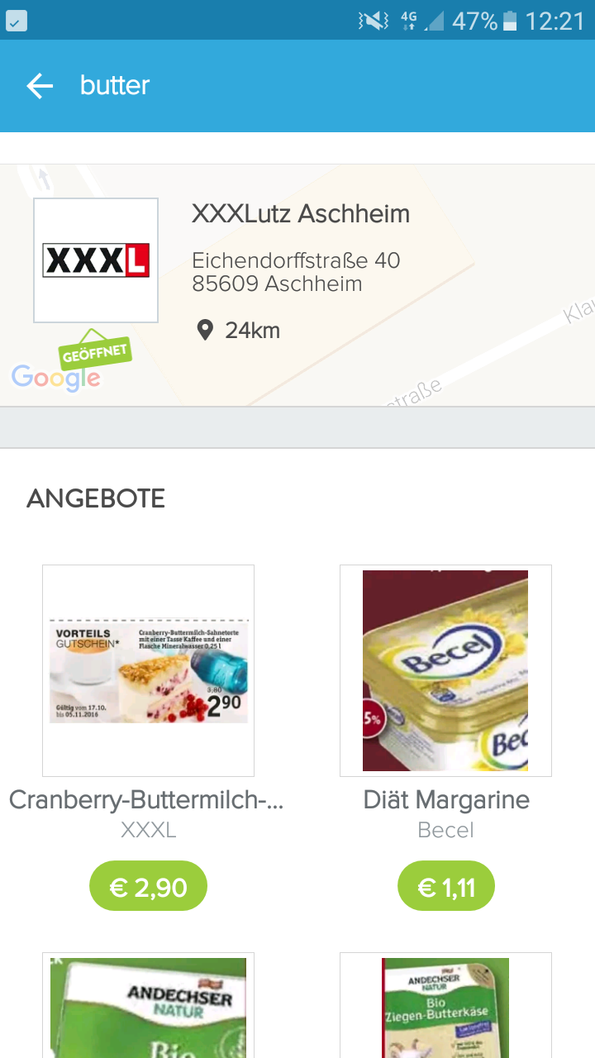
ELISA
Nächstes Geschäft kann angezeigt werden. Zum Teil fragwürdig

Slide 4
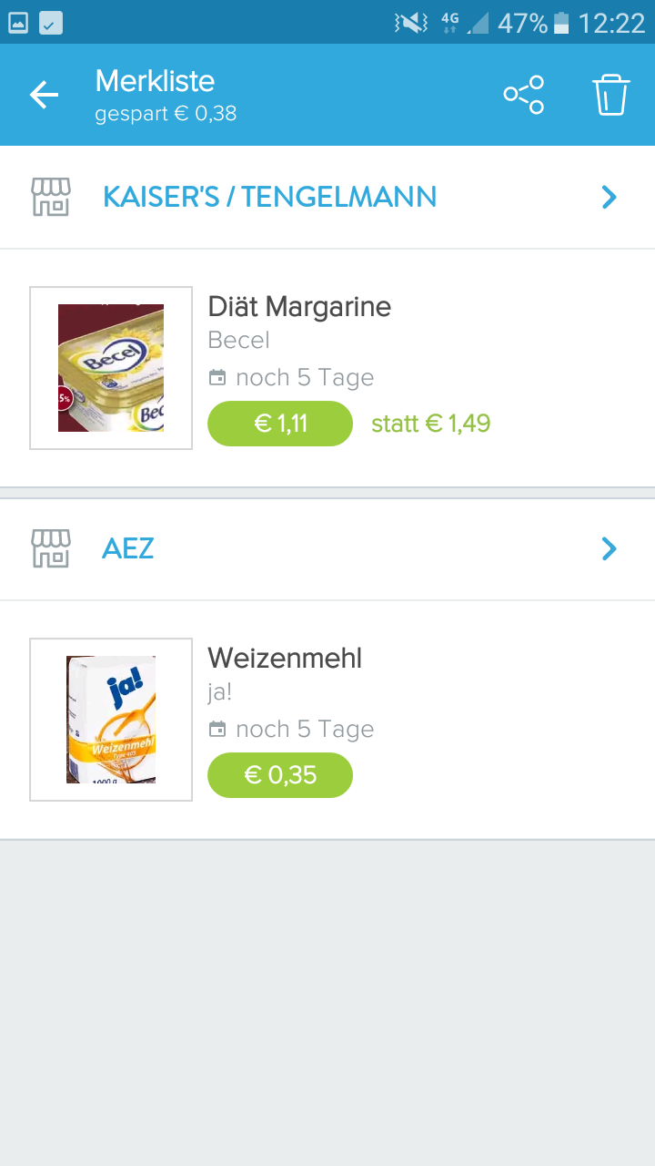
ELISA
Merkliste wird danach aufgebaut,
in welchem Prospekt ein Produkt auf die Merkliste gesetzt wird
Optimierung nach Kriterium

Slide 5
ELISA
Informieren im Vordergrund
Details zu Produkten sind abrufbar
Planen und
Organisieren von Alltäglichem
Details nice to have, aber kein Hauptfeature

Slide 6
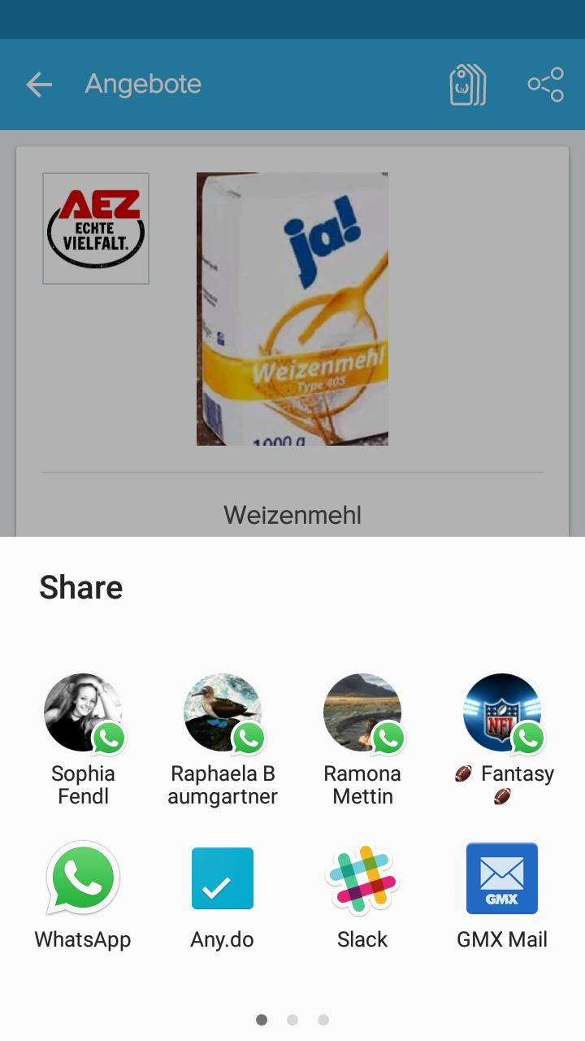
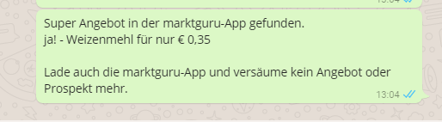
ELISA
Ganze Liste sharen mit anderen Nutzern
Gemeinsames Arbeiten möglich
Produkt Sharen über externe Schnittstellen: Whatsapp, Mail, Facebook etc

Slide 7
ELISA
Themenwelten
Möbel,
Technik,
…
Wocheneinkauf
Lebensmittel,
Haushaltswaren

